Slide 1


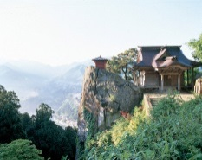
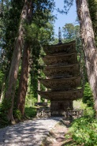
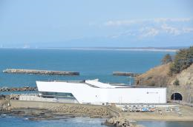
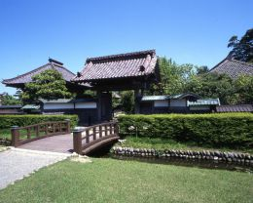
庄内地方の歴史・文化を学ぶ【山形県】
出発地：各地
日次 | 行 程 | 宿泊
1 | 各地＝＝山寺（立石寺）＝＝（25分）＝＝山形市内班別研修（まちあるき）＝＝（20分）＝＝天童温泉泊 | 山形県 天童温泉
2 | 宿泊地＝＝（120分）＝＝羽黒山五重塔＝＝（60分）＝＝加茂水族館（日本一のクラゲ水族館）＝＝ ＝＝（10分）＝＝湯野浜温泉泊 | 山形県 湯野浜温泉
3 | 宿泊地＝＝（25分）＝＝庄内藩校致道館＝＝（50分）＝＝最上川舟下り＝＝各地
東北ルートマップ
最上川舟下り
山寺
山形市
天童温泉
羽黒山五十塔
加茂水族館
湯野浜温泉
庄内藩校致道館
（凡例） ・・・：徒歩 ■□■□：JR ＝＝＝：バス ～～～：船舶 －－－：航空機
山寺（立石寺）
羽黒山五重塔
加茂水族館
庄内藩校致道館
宝珠山立石寺を中心とする山寺は、松尾芭蕉も訪れて一泊し、『閑さや岩にしみ入る蝉の声』の名句を「おくのほそ道」に残しています。
羽黒山参道、一の坂上り口の杉並木の中にあり、東北地方では最古の塔といわれ、平将門の創建と伝えられています。 現在の塔は、約600年前に再建されたものといわれています。高さが29.0mの三間五層柿葺素木造で、昭和41年に国宝に指定されました。
クラゲの展示種類数世界一を誇る水族館で、クラゲの生態や繁殖・分類などについて学習した後、実際に身近な海に生息するクラゲを観察します。
庄内藩の士風の刷新と、優れた人材の育成を目的に、1805年（文化2年）酒井家九代目藩主・忠徳公が創設した藩校。現在は、表御門、聖廟、講堂、御入間などが残り、国指定史跡として一般に公開されています。

